Slide 1
전산유체해석 실습
2021010617 무인항공기학과이민호

Slide 2

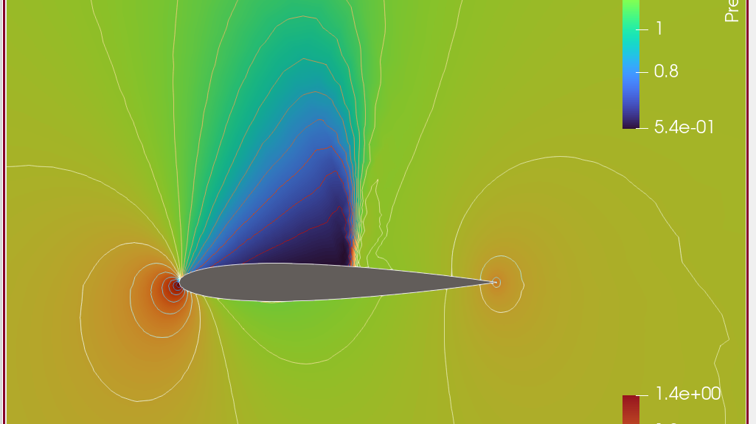

Slide 3
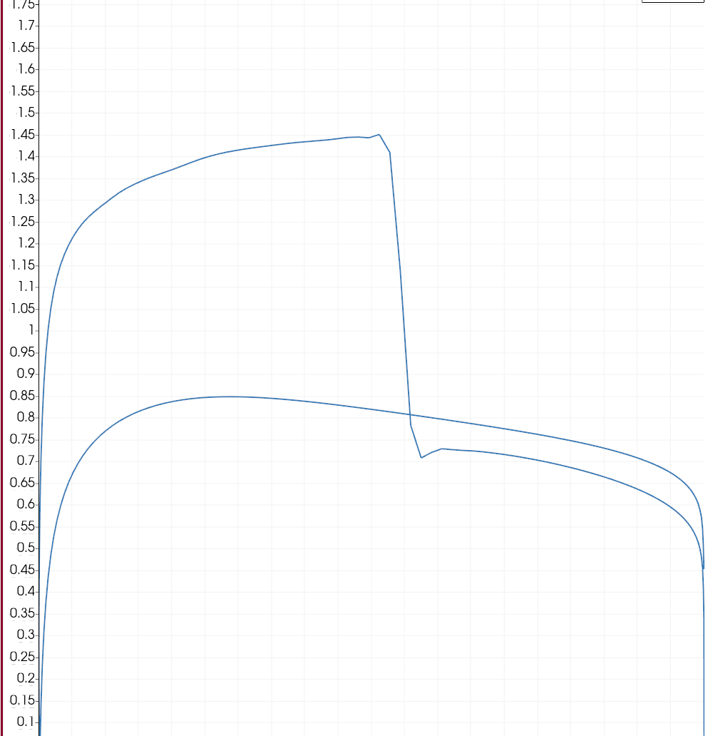
Mach number 그래프

Slide 4
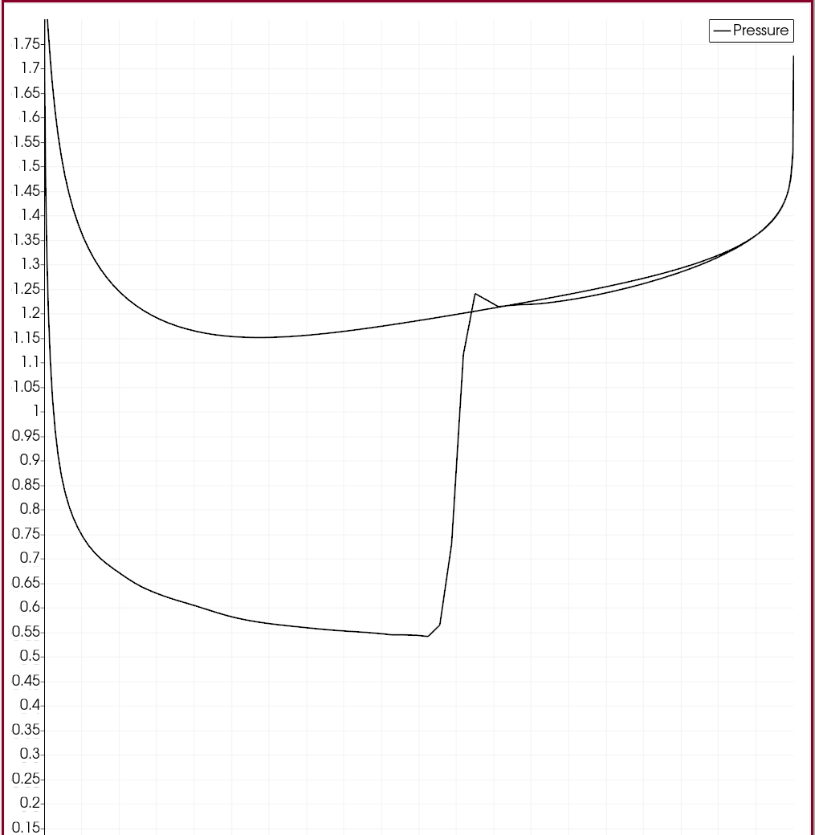
압력 그래프

Slide 5
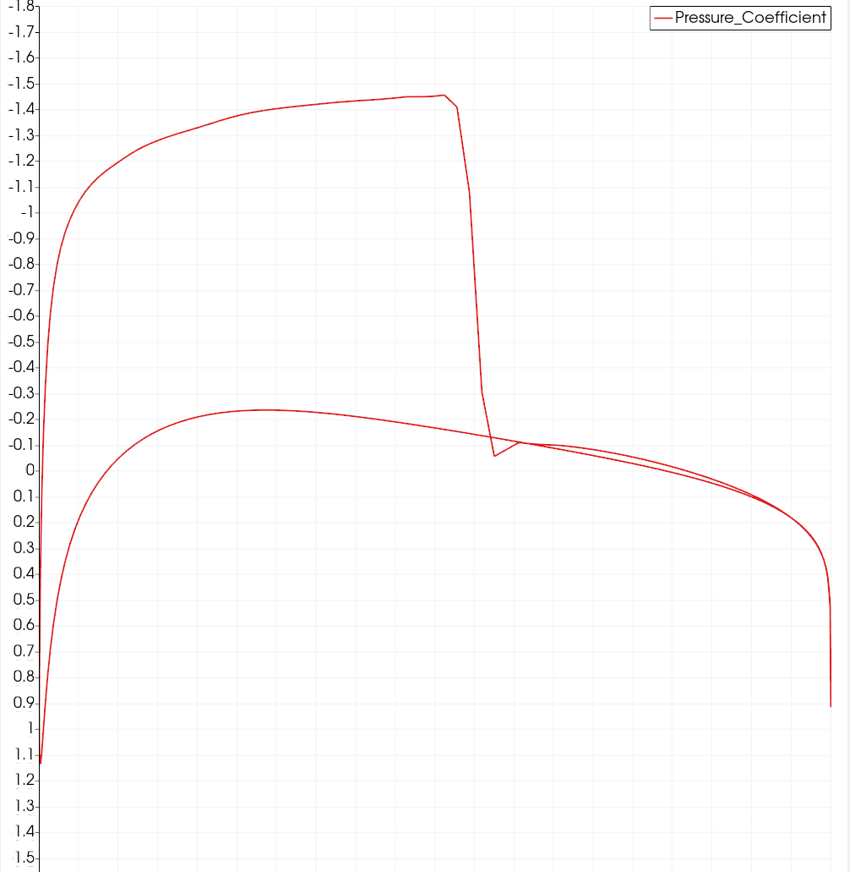
압력 계수 그래프

